Slide 1





PROGRAMAÇÃO EM PYTHON (Tratamento de Erros)

Slide 2
TRATAMENTO DE ERROS EM PYTHON
O tratamento de erros em Python refere-se à prática de lidar com exceções que podem ocorrer durante a execução de um programa. Exceções são eventos indesejados ou inesperados que podem interromper o fluxo normal de execução do código.
O tratamento de erros permite que você identifique, capture e lide adequadamente com essas exceções, evitando que o programa termine abruptamente.

Slide 3
SINTAXE DO TRATAMENTO DE ERROS
A sintaxe básica de uma função em Python segue o seguinte padrão:
try:
# Bloco de código que pode gerar uma exceção
except:
# Lidar com exceção
else:
# Executado se nenhum erro ocorrer
finally:
# Sempre executado, independente de exceções
try: Contém o bloco de código que pode gerar uma exceção.
except: Especifica o bloco de código a ser executado se uma exceção específica. Você pode ter vários blocos except para lidar com diferentes tipos de exceções.
else: Opcional e contém o bloco de código a ser executado se nenhuma exceção ocorrer no bloco try.
finally: Opcional e contém o bloco de código que será executado sempre, independentemente de ocorrer uma exceção ou não.

Slide 4
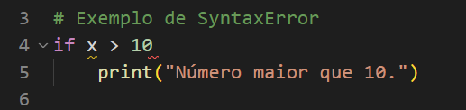
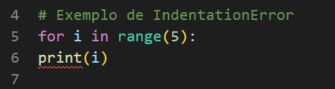
TIPOS DE EXCEPT
Em Python, há uma variedade de tipos de exceções que podem ocorrer durante a execução de um programa, sendo os mais comuns:
SyntaxError: Ocorre quando há um erro de sintaxe no código. Isso pode incluir erros como parênteses ausentes, dois pontos mal colocados, etc.
IndentationError: Ocorre quando a indentação do código não está correta. Em Python, a indentação é fundamental para a estrutura do código.

Slide 5


TIPOS DE EXCEPT
TypeError: Ocorre quando uma operação é realizada em um tipo de dado incompatível.
NameError: Ocorre quando um nome ou variável não está definido no escopo atual.

Slide 6


TIPOS DE EXCEPT
ValueError: Ocorre quando uma função recebe um argumento do tipo certo, mas com um valor fora do intervalo aceitável.
ZeroDivisionError: Ocorre quando há uma tentativa de dividir por zero.

Slide 7
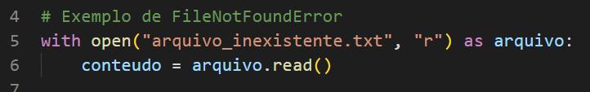
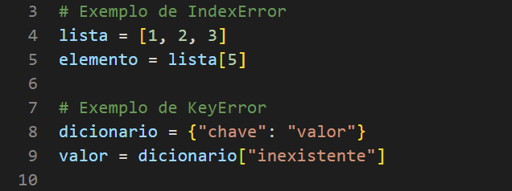
TIPOS DE EXCEPT
FileNotFoundError: Ocorre quando um arquivo não é encontrado ao tentar abri-lo.
IndexError e KeyError: Ocorrem quando há uma tentativa de acessar um índice ou chave que não existe em uma lista, tupla, string ou dicionário.

Slide 8
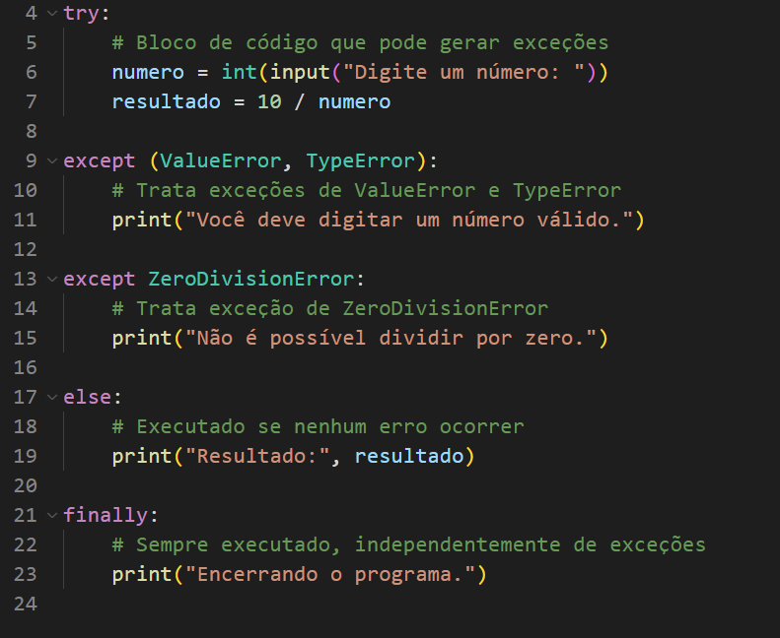
MULTIPLAS EXCEÇÕES
O tratamento múltiplo de exceções em Python permite que você lide com diferentes tipos de exceções em um único bloco except. Isso é útil quando você deseja executar o mesmo bloco de código para várias exceções ou quando precisa realizar ações específicas para tipos de exceções relacionadas.

Slide 9
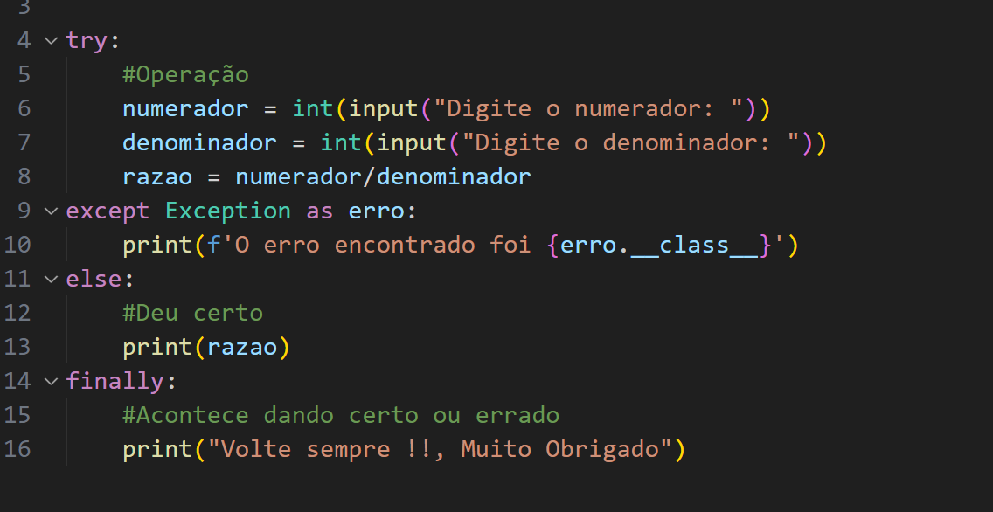
VERIFICANDO QUAL EXCEÇÃO OCORREU
Para verificar qual exceção ocorreu em um bloco except e obter mais informações sobre ela, você pode usar a variável as para associar a exceção a uma variável. Essa variável conterá detalhes sobre a exceção, permitindo que você acesse informações como a mensagem de erro ou outros atributos específicos da exceção.

